Slide 1
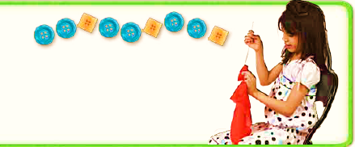
58
إنشاء الأنماط
3-5
التالية
1
السابقة

Slide 2
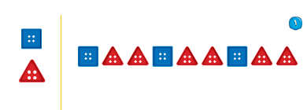
58
إنشاء الأنماط
3-5
1-2 يستعمل الطالب الأزرار لينشئ النمط ، ويحوط الزر التالي في النمط ، ثم يتحدث الطالب عن نمطه .
التالية
2
السابقة

Slide 3
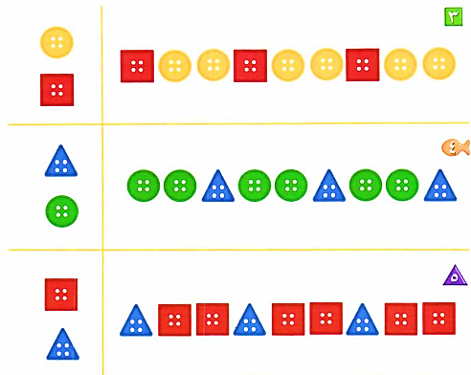
58
إنشاء الأنماط
3-5
3-5 يستعمل الطالب الأزرار لينشئ النمط ، ويحوط الزر التالي في النمط ، ثم يتحدث الطالب عن نمطه .
التالية
3
السابقة

Slide 4
58
إنشاء الأنماط
3-5
3-5 يستعمل الطالب الأزرار المعطاة لإنشاء نمط ، ثم يلون المربعات ليوضح النمط نفسه بطريقة أخري .
التالية
4
السابقة

